Slide 1
第六章 方差分析与正交试验设计
§6.1 一个因素的方差分析
方差分析：
研究自变量（因素）与因变量（随机变量）
的相关关系，只是要求辩明某个因素对因
变量是不是有显著性的影响。
方差分析和回归分析所研究的本质是相同的，但
二者在研究的侧重点是不同的。

Slide 2
回归分析：
主要是要求确定因变量依赖于自变量的
定量结论，要办到这一点需要做较多的
试验，而且因素（自变量）是数量性的。
方差分析：
可按照预定计划只作很少的试验，而且
因素也不一定是数量性的，可以是属性
因素。
下面我们来介绍方差分析的几个基本概念：

Slide 3
试验指标：
试验结果。
因素（因子）：
试验中需要考察的，可以控制的条件
用A,B,C等来表示
自变量
一个因素的试验：
为了考察某一个因素对试验指标
的影响，往往把影响试验指标的其它因素固定，
而把要考察的那个因素严格控制在几个不同的
状态或等级上进行试验。
一个因素的方差分析（单因素方差分析）：
处理一个因素试验的统计推断问题。

Slide 4
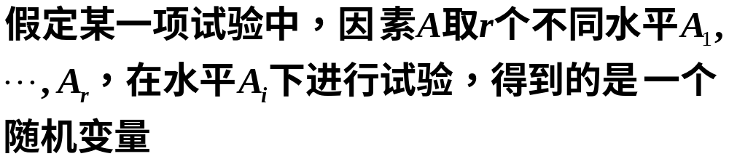
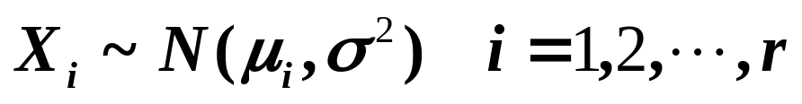

因素的水平：
因素的每一个状态或等级
自变量的不同取值

Slide 5
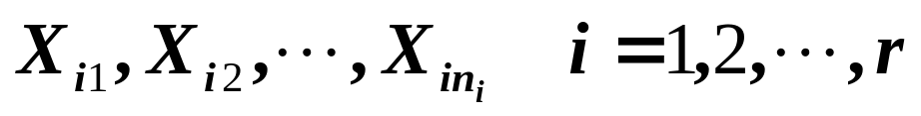
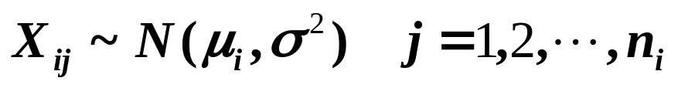
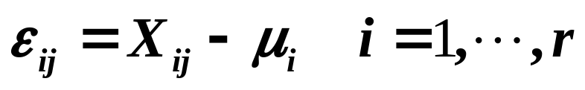
由样本的定义可知
令
随机误差

Slide 6
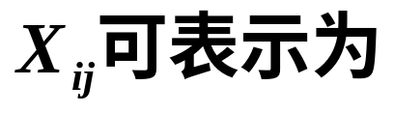
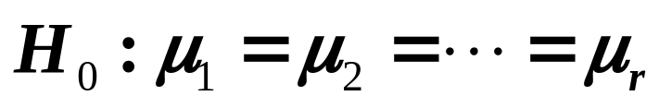
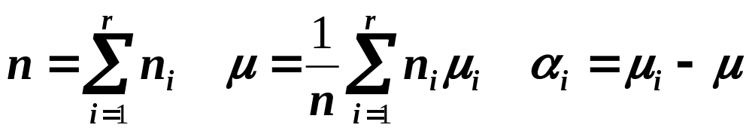
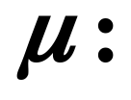
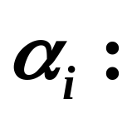
要检验的假设为
为方便，记
理论总均值。

Slide 7
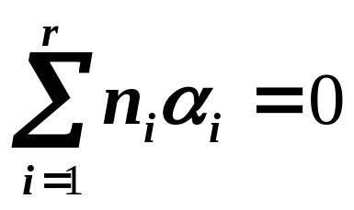
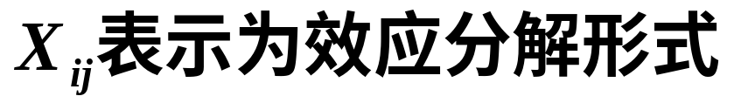
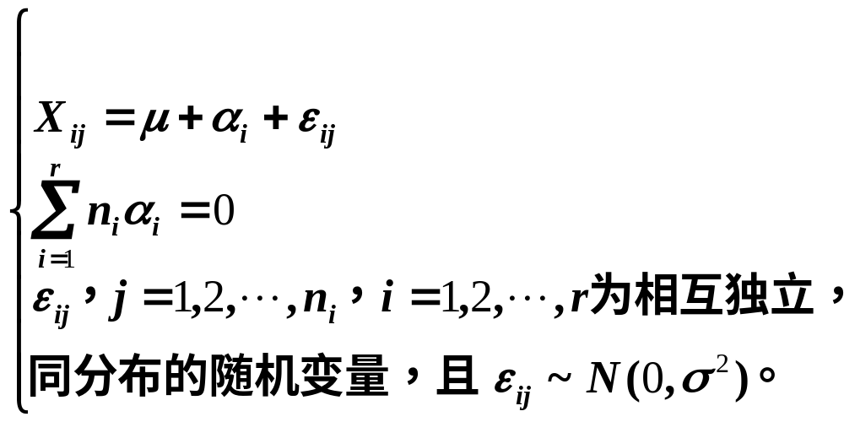
易验证
综上所述，
一个因素的
方差分析统
计模型

Slide 8
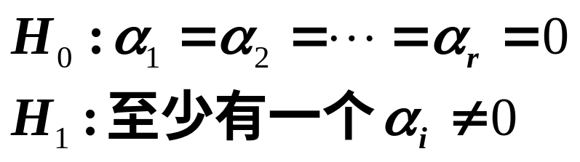


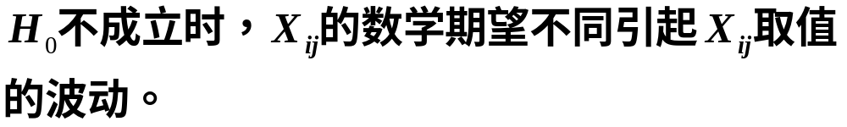
检验假设
二、统计分析
1. 假设检验
（1）
（2）

Slide 9
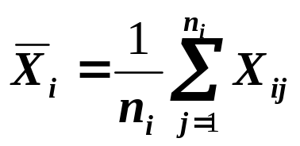
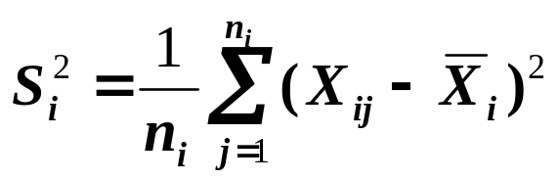
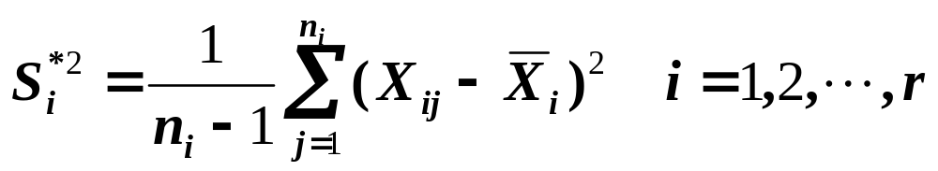
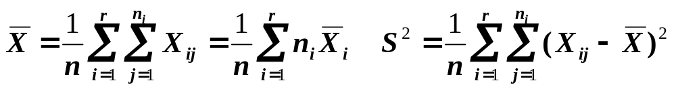
令
第i个总体的
样本均值和
样本方差
令
全体样本的均值和方差

Slide 10
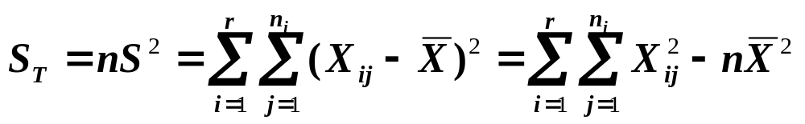
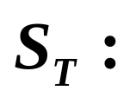

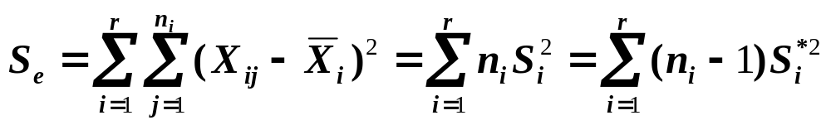
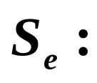

记
试验误差平方和或组内误差平方和（组内平方和）
反映了由于随机误差的作用而在数据 中引起的
波动，它的大小反映了重复试验中随机误差的大
小。

Slide 11
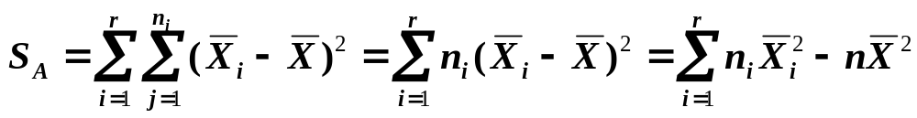
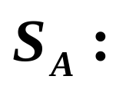
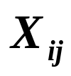


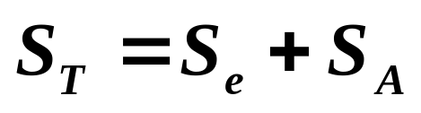
因素A的偏差平方和或组间偏差平方和（组间平方
和），反映了由于因素A的各个水平的不同作用在
数据 中引起的波动， 的大小主要反映了由于因
素A的各个水平所对应的总体均值 之间的差异程
度。
定理1：
在一个因素方差分析模型中，平方和有如下
恒等式

Slide 12
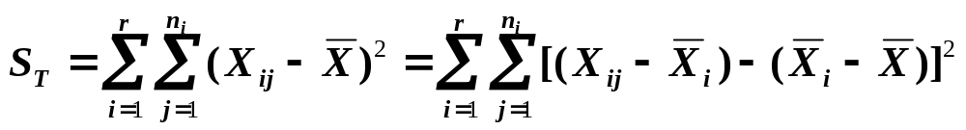
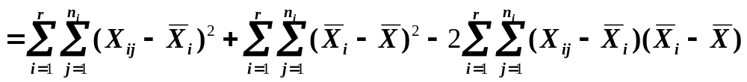
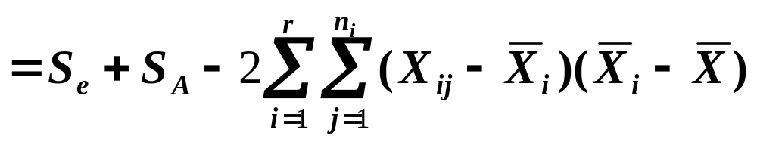
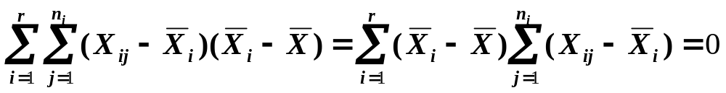
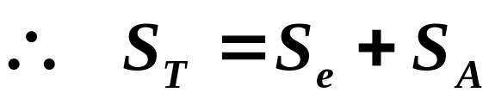
证明：

Slide 13
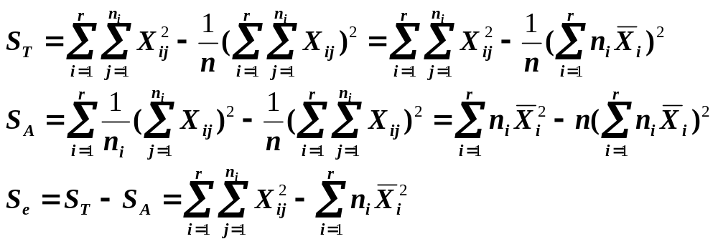
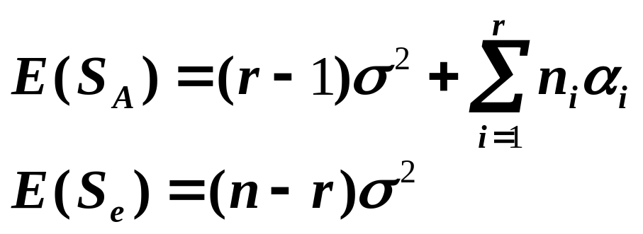
简化计算公式：
定理2：
在一个因素的方差分析模型中，有

Slide 14
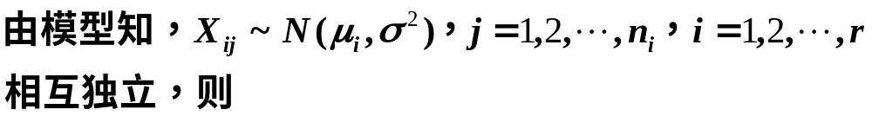
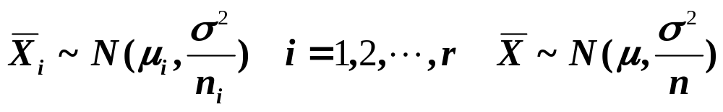
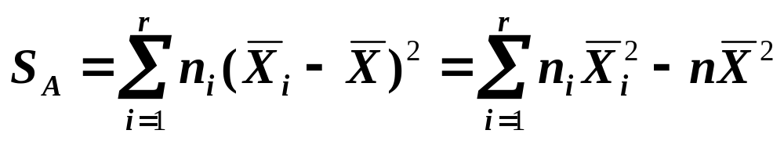
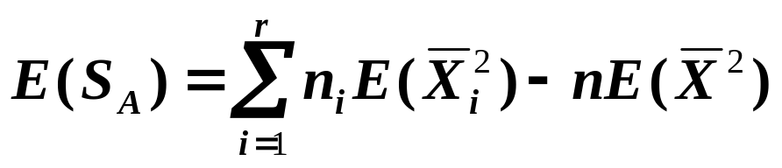
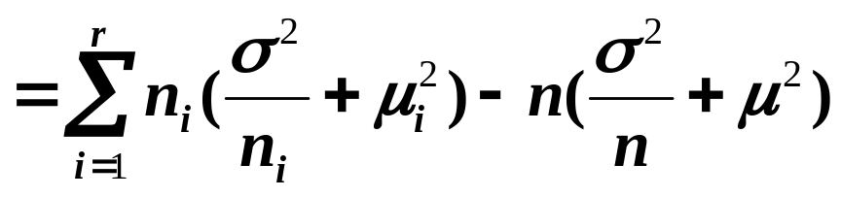
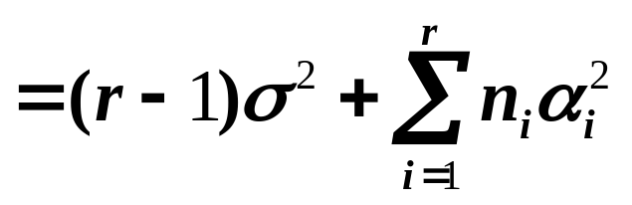
证明：
又

Slide 15
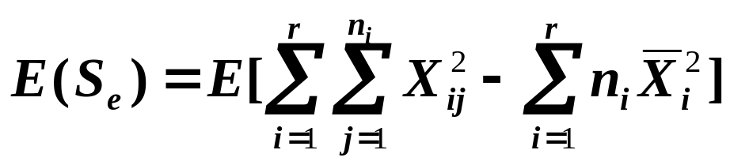
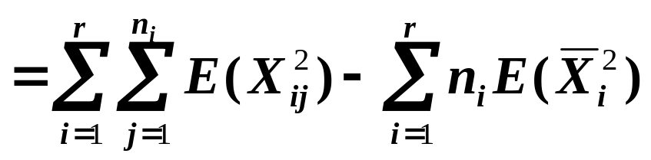
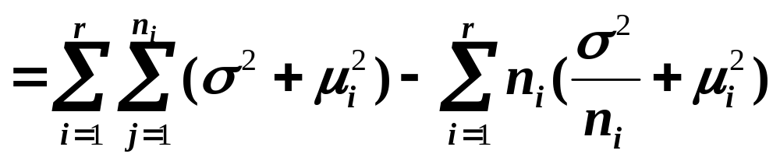
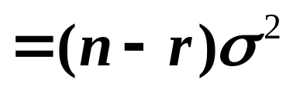
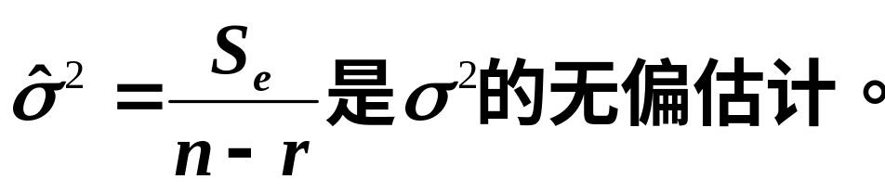
证毕。
由定理2可知，

Slide 16
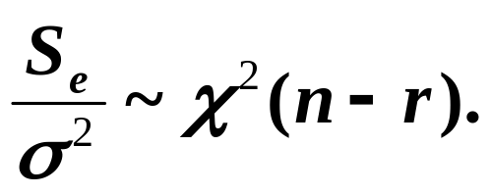
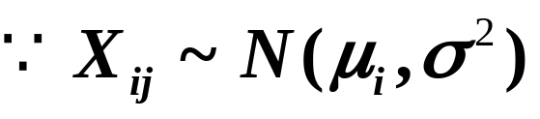
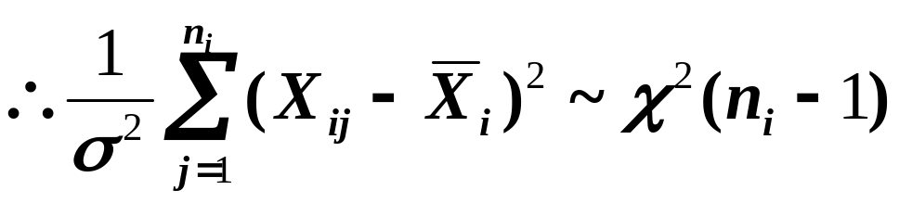
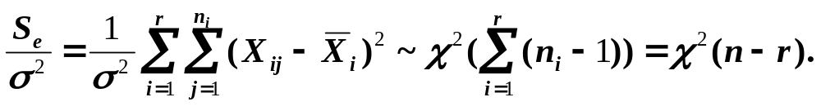
定理3：
在一个因素的方差分析模型中，有
证明：

Slide 17
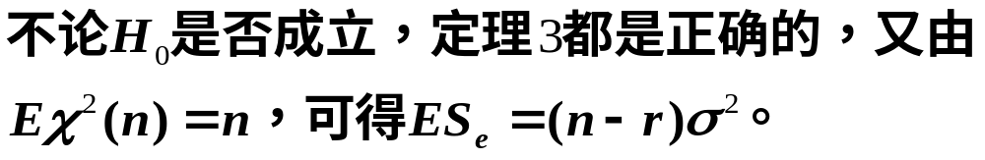



注：
定理4：

Slide 18



Slide 19




对未知参数作点估计
定理5：
在一个因素的方差分析模型中，

Slide 20



2. 参数的区间估计

Slide 21





Slide 22



下面来求两个水平所对应的总体

Slide 23



则

Slide 24


3. 多重比较
选择最优水平的需要，往往需要知道哪些水平的
均值差异显著，哪些不显著。
介绍Scheffe的方法，简称S法.

Slide 25





的s方法为

Slide 26



特别地，对任意r个常数，取
的S方法为

Slide 27
4. 方差齐性的检验
对一个具体问题进行方差分析，要求满足方差
模型的三个条件
（1）被检验的各个总体都服从正态分布
（2）各个总体的方差相等（方差齐性）
（3）各次试验是独立的
下面给出一种检验多个正态总体是否具有方差齐
性的检验方法。

Slide 28




记
组合样本方差的
估计量
其中

Slide 29



记
构造统计量

Slide 30


